Slide 1
BOSQUEJO: LECCIÓN DE ESCUELA SABATICA N° 2 CICLO DE APRENDIZAJE
LA ORACIÓN: EL CORAZÓN DEL REAVIVAMIENTO
UNIÓN PERUANA DEL SUR
Escuela Sabática

Slide 2
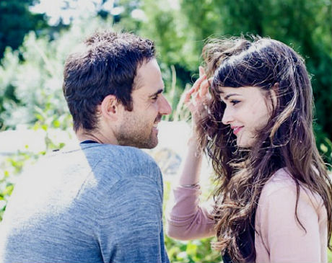
MOTIVA
IDEA 1:
PREGUNTAS:
1. ¿Cómo logras enamorarte y
amar a alguien?
2. ¿Es suficiente con mirarlo,
escuchar de él o creer que existe?
3. ¿Sera importante la comunicación?
¿Para amar y conocer a Dios?
4. ¿Sera necesaria la oración?

Slide 3
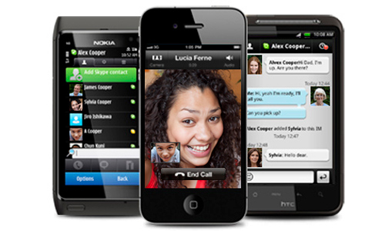
MOTIVA
IDEA2:
DINÁMICA:
Has que tus alumnos saquen su celular, luego has que revisen su historial de llamadas. Luego elijan el celular del que tiene mas llamadas durante el ultimo día y prémiale con un (obsequio). Ahora ofrece algo mejor al que ha orado la misma cantidad de veces en el día. Si no hubiese ninguno, pregunta ¿Creen que el reavivamiento llegará si no oramos? (Al que no tiene celular considera el numero de personas con el que converso)
|

Slide 4
MOTIVA
IDEA 3: MATERIAL DIDACTICO
Desarrollo del crucigrama de oración

Slide 5
EXPLORA
LA ORACIÓN: EL CORAZÓN DEL
REAVIVAMIENTO
I. UN ASUNTO VITAL PARA:
a. Afrontar la tentación (Mt 26:41)
b. Recibir el espíritu santo(Hch 4:31)
c. Buscar el perdón (Sal 51; Mt 6:12)
d. Dar gracias a Dios (Efesios 5:20)
e. Pedir su voluntad y ayuda (Mt 7:7-11;26:42)
f. Adorarle y buscar su presencia (Jer 23:19)
g. Rogar por nuestros hermanos (Ef 6:18)
II. VIDAS DE ORACIÓN
1. Enoc - Camino con Dios
2. Elías - Milagros de fe
3. David - Plegarias/Salmos
4. Daniel - 3 veces al día(Dn 6:10)
5. JESÚS ORÓ (Mr 1:35)
De madrugada
Largas horas
En un lugar solitario
Habito de vida
6. Sus apóstoles (Mt 18:19,20).
7.En el pentecostés
8. Pablo

Slide 6
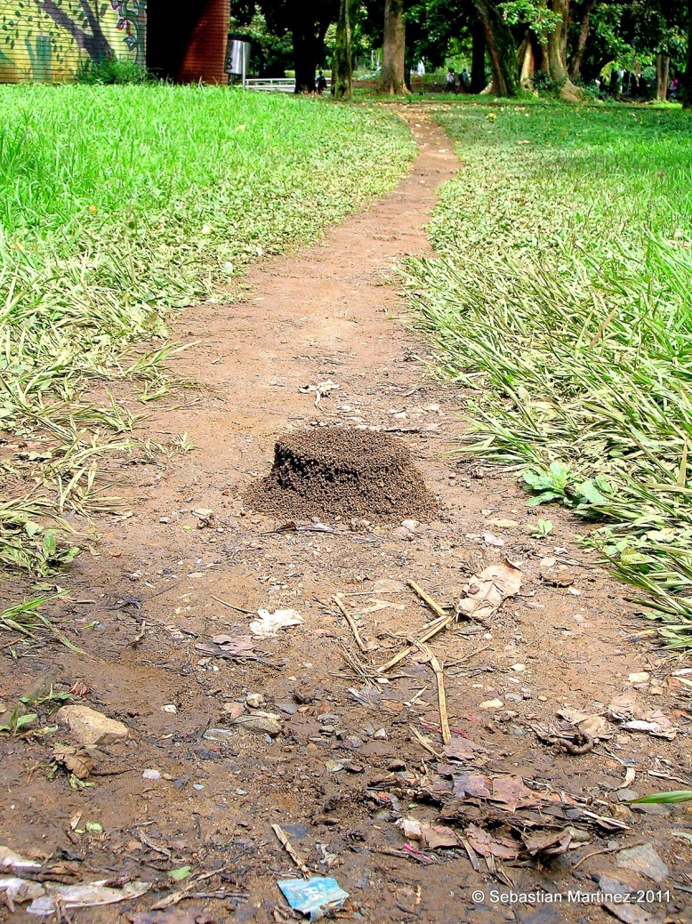
APLICA
Ilustración:
Los miembro de una iglesia de campo habían elegido su lugar de oración distante a su casa, fue así que el pastor podía medir la vida de oración de ellos por la vereda de pastos marchitado formado cuando iban a orar, cuando el pasto estaba crecido y el camino ya no era notorio, entonces los visitaba.

Slide 7
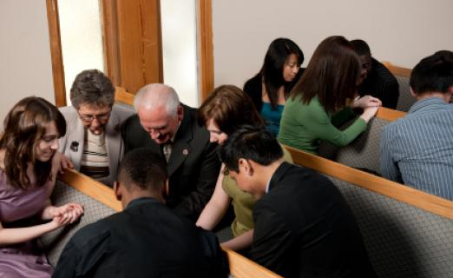
APLICA
1.Personal: ¿Cómo esta nuestro
camino de oración? ¿El pasto ha
crecido? ¿Puedes notar la
diferencia en tu vida, cuando
oras?
2. Iglesia: Dios anhela el
reavivamiento de su iglesia y nos
exhorta a la oración ¿Están
nuestros dirigentes promoviendo
este habito en la iglesia? ¿Se tiene
un programa solido que la incentive?

Slide 8
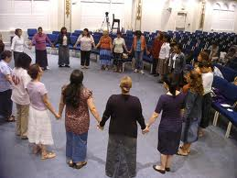
CREA
1. Organiza con tu grupo pequeño una noche de
oración, enfocando su programa exclusivamente a
la oración.(Tema, dinámica, canto, Testimonio, etc.)

Slide 9
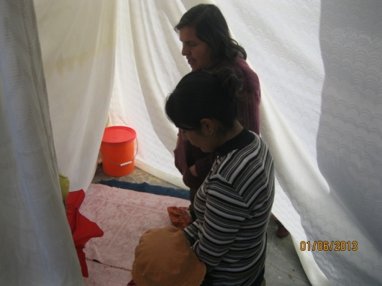
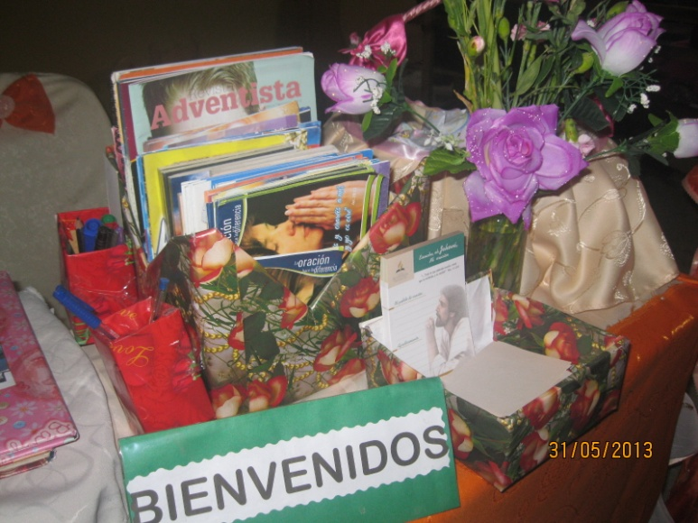
CREA
2. Si su iglesia no tiene un centro de poder,
organícense como grupo y elabórenlo, pidiendo
apoyo a la iglesia. Si ya hubiera, enriquezca el
centro con algunos detalles adicionales. (Cuadros,
biblia, almohada, tarjetitas de oración).

Slide 10
PIENSE
“La oración no solo es parte de la comunión, es abrirle el corazón, a quien me regaló la salvación y esta dispuesto a reavivarme y escuchar mi petición”.
CONCLUSIÓN: La oración es vital en la vida espiritual del cristiano y es la base para el reavivamiento. Hay muchos ejemplos bíblicos que así lo muestran, por eso la iglesia del fin debería orar mas que nunca, como Jesús lo hizo.
Presidente: Pr. Abimael Obando
Secretario: Pr. Gilberto Urcia
Tesorero: CPC. David Echevarria
Escuela Sabática: Pr. Elías Torres Córdova

